Slide 1
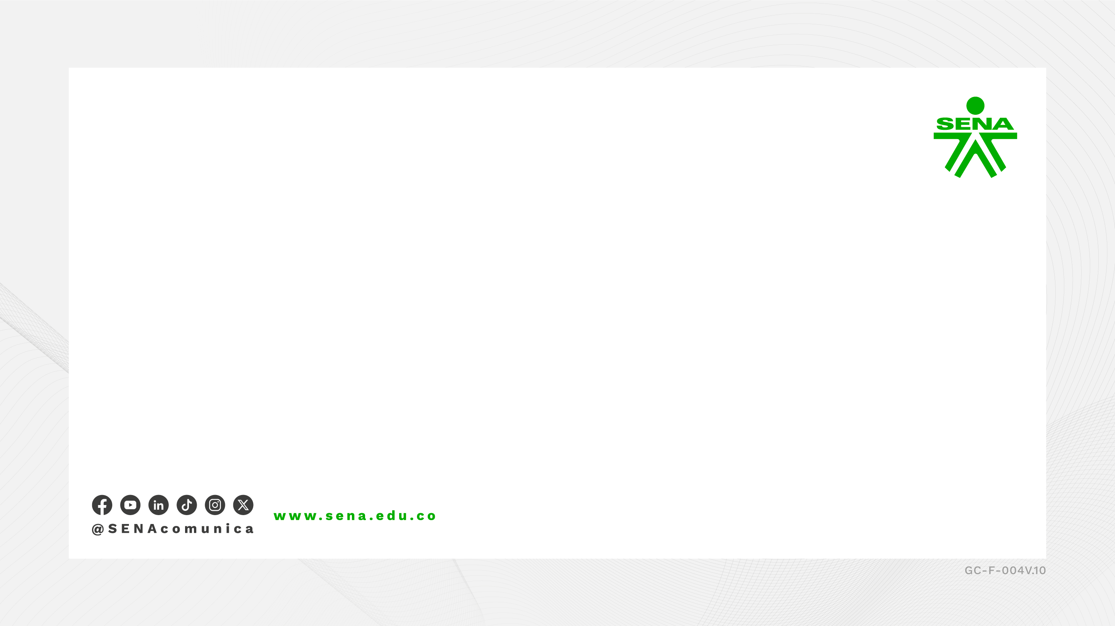
FLEX-BOX

Slide 2

Objetivo
Aplicar Flex -box a una landing page con el objetivo de organizar elementos en un contenedor de manera flexible.

Slide 3


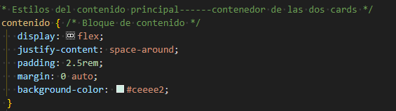
Se agrega flex-box , diaplay: flex
Al contenedor de las cards justificando en el centro del contenedor , para esto se aplica justify-content: space around.

Slide 4
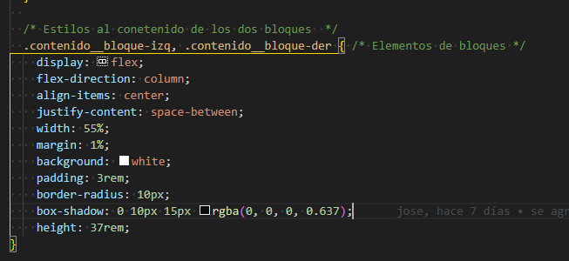
Se agregan estilos al contenido de las cards.
Se aplica display flex , flex direction: column
Para que los elementos se formen de manera vertical

Slide 5

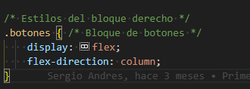
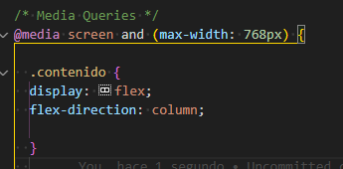
Botones
Se aplica estilos display flex a los botones , flex direction column
Para que se formen de manera vertical
Estilos al contenedor de las cards en la media queries
Para que estas se formen de manera vertical
y se acomode a un móvil

Slide 6

Flex - box es el arte de encajar cada bloque en el lugar exacto como partida de Tetris
donde la victoria esta perfectamente alineada

Slide 7


